Slide 1

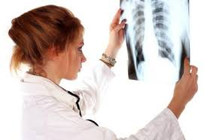
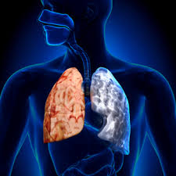
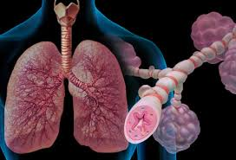
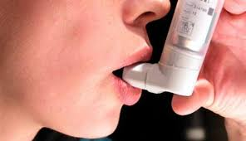

Χρόνια αποφρακτική πνευμονοπάθεια-Βρογχικό άσθμα
ΠΑΘΟΦΥΣΙΟΛΟΓΙΑ
ΚΑΡΑΚΟΝΤΑΚΗ ΦΩΤΕΙΝΗ, MD, PhD
ΠΝΕΥΜΟΝΟΛΟΓΟΣ
ΕΠΙΜ. Α’ ΠΝΕΥΜΟΝΟΛΟΓΙΚΗΣ ΚΛΙΝΙΚΗΣ Ν. ΥΓΕΙΑ
Δ/ντής Β. Πολυχρονόπουλος

Slide 2
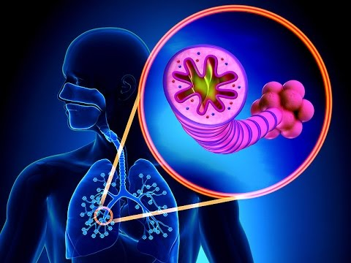
ΧρΟνια αποφρακτικΗ ΠνευμονοπΑθεια (ΧΑΠ)
ΟρισμΟΣ
Χρόνια νόσος που οφείλεται σε παθολογική φλεγμονώδη αντίδραση των αεραγωγών ή/και του πνευμονικού παρεγχύματος σε βλαπτικά σωματίδια ή αέρια (κυρίως κάπνισμα).
Χαρακτηρίζεται από επίμονα συμπτώματα και μόνιμο περιορισμό της ροής του αέρα

Slide 3
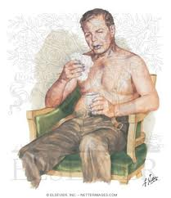
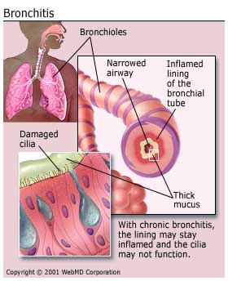
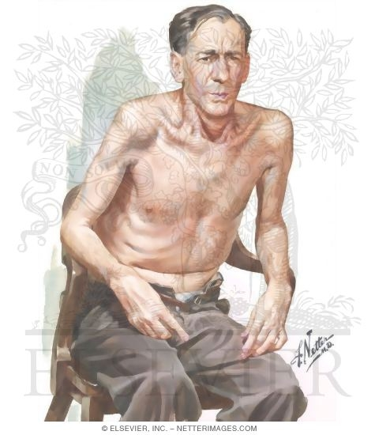
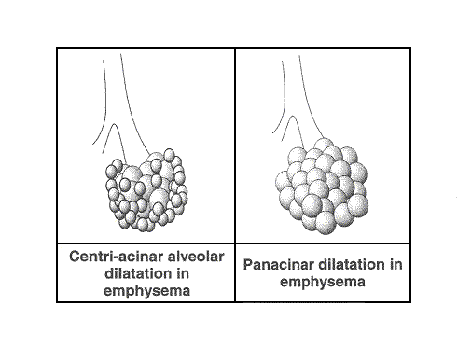
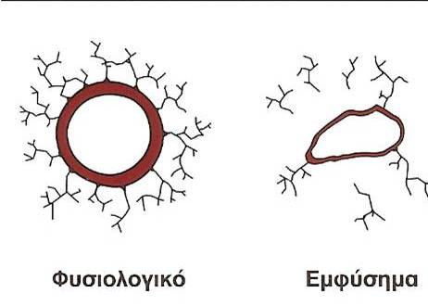
ΦΑΙΝΟΤΥΠΟΙ
ΧΡΟΝΙΑ ΒΡΟΓΧΙΤΙΔΑ
Παραγωγικός βήχας, 3 μήνες/έτος, >2 έτη
Νόσος αεραγωγών:
Φλεγμονή-οίδημα
Υπερέκκριση βλέννης
Δύσπνοια
Νόσος παρεγχύματος:
Μόνιμη παθολογική διάταση των κυψελίδων με καταστροφή των τοιχωμάτων τους
ΕΜΦΥΣΗΜΑ

Slide 4
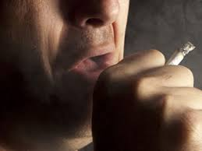
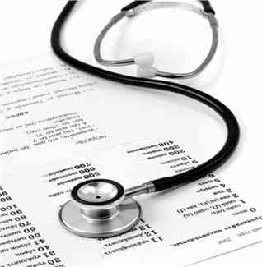
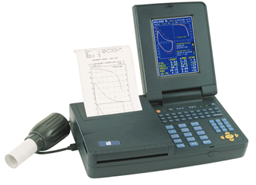
Διaγνωση τησ ΧΑΠ
ΕΚΘΕΣΗ ΣΕ ΠΑΡΑΓΟΝΤΕΣ ΚΙΝΔΥΝΟΥ
Κάπνισμα
Επάγγελμα
Ρύπανση
ΣΥΜΠΤΩΜΑΤΑ
Δύσπνοια
Χρόνιος βήχας
Παραγωγή πτυέλων
ΣΠΙΡΟΜΕΤΡΗΣΗ:
Απαραίτητη για τη διάγνωση
(FEV₁/FVC μετά βρογχοδιαστολή <0.70)
GOLD 2017

Slide 5
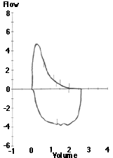
Περιστατικό
Άνδρας 60 ετών, καπνιστής (40py), ελεύθερο ατομικό αναμνηστικό
Αναφέρει βήχα με αυξημένη απόχρεμψη από 5ετίας
&
Δύσπνοια προσπαθείας από 6μήνου
(ανέβασμα σκάλας)
Ακρόαση αναπνευστικού: Μείωση αναπνευστικού ψιθυρίσματος
Παράταση εκπνοής
Συρίττοντες άμφω
ABG: P0₂ 55mmHg/ PCO₂ 44mmHg
FEV₁/FVC <0.70
ΑΠΟΦΡΑΚΤΙΚΗ ΣΠΙΡΟΜΕΤΡΗΣΗ
Διάγνωση: Χρόνια αποφρακτική πνευμονοπάθεια

Slide 6
Γιατι έχει ο ασθενησ αυξημενη αποχρεμψη;
Φλεγμονή βλεννογόνου
Υπερπλασία βλεννογόνιων αδένων
Υπερέκκριση βλέννης
Όλα τα παραπάνω

Slide 7
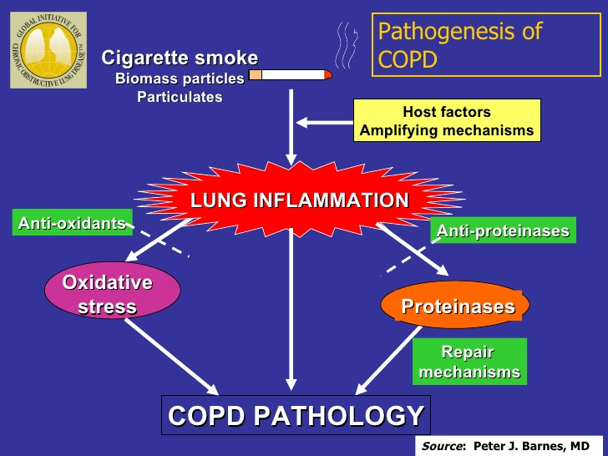

Slide 8
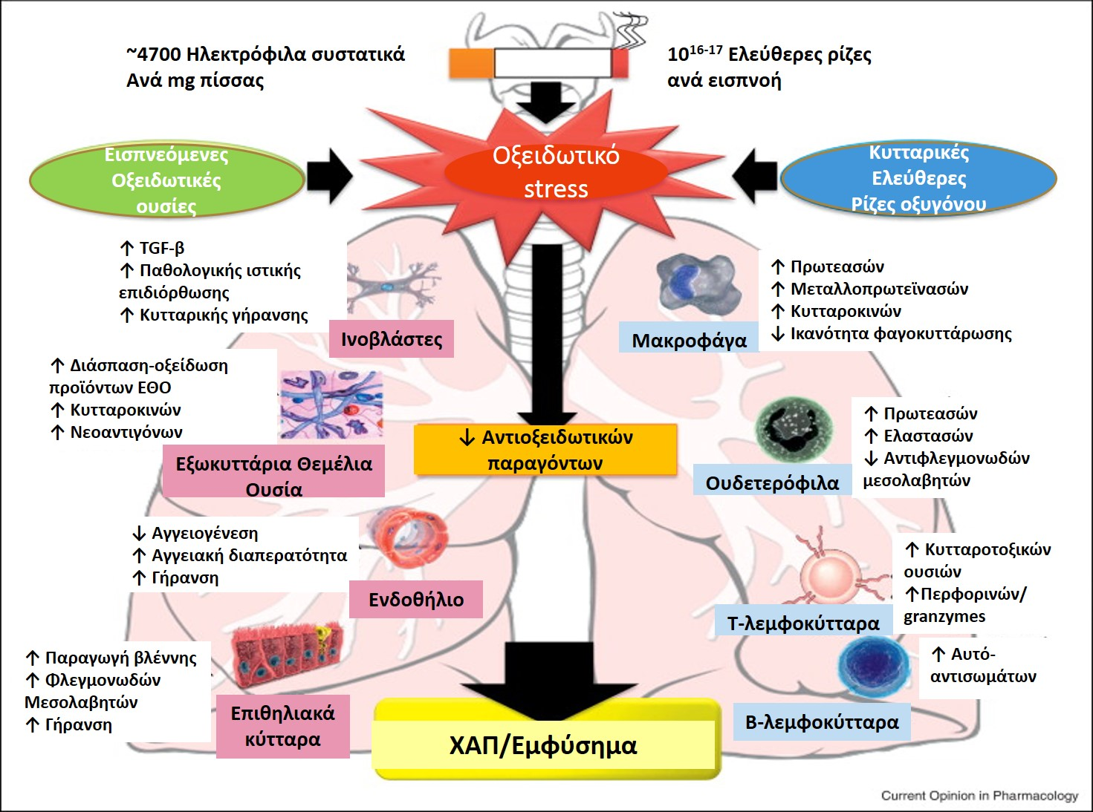
Αποτελέσματα
Οίδημα-πάχυνση βλεννογόνου
Υπερτροφία αδένων
Υπερέκκριση βλέννης
Ίνωση(μικροί αεραγωγοί)
Καταστροφή κυψελιδικών τοιχωμάτων

Slide 9
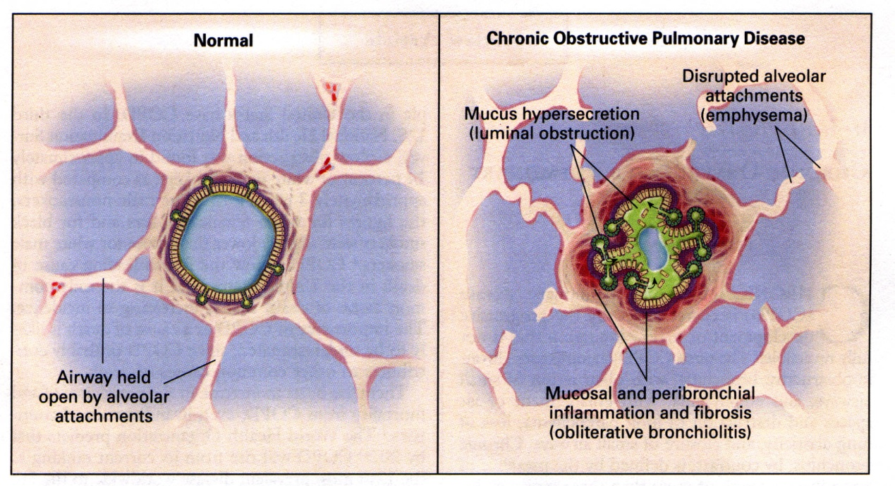
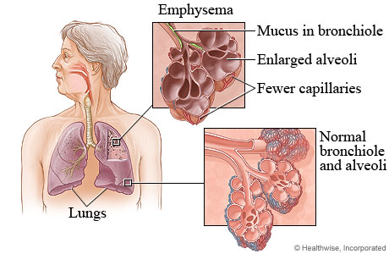
ΦΛΕΓΜΟΝΗ
ΠΑΘΟΦΥΣΙΟΛΟΓΙΑ ΤΗΣ Χ.Α.Π.
Καταστροφή
παρεγχύματος
Απόφραξη
αεραγωγών

Slide 10
Γιατι αισθανεται ο ασθενησ δυσπνοια;
Απόφραξη αεραγωγών
Περιορισμό ροής αέρα
Μείωση ελαστικής δύναμης επαναφοράς πνεύμονα & υπερδιάταση
Αυξημένο έργο αναπνοής
Όλα τα παραπάνω

Slide 11
ΛΕΙΤΟΥΡΓΙΚΕΣ ΔΙΑΤΑΡΑΧΕΣ
Απόφραξη αεραγωγών
&
περιορισμό ροής αέρα (V=ΔP/R)
Φλεγμονή-οίδημα-πάχυνση τοιχώματος
Υπερέκκριση βλέννης
Απώλεια ακτινωτής έλξης
Υπερδιάταση πνεύμονα
Μείωση ελαστικής επαναφοράς
Παγίδευση αέρα λόγω πρώιμης σύγκλεισης αεραγωγών

Slide 12
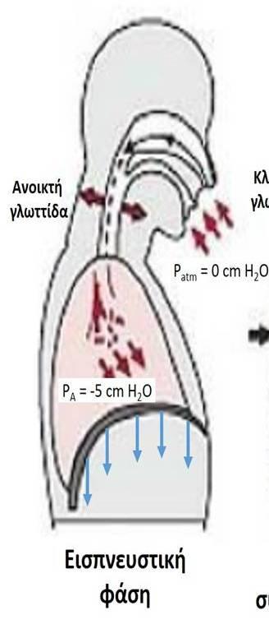
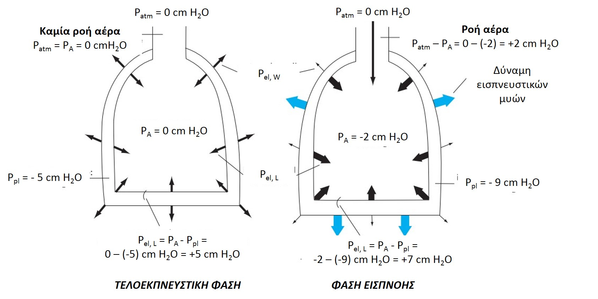

Slide 13
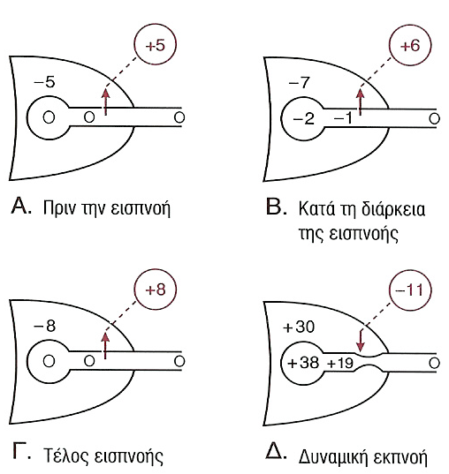

Slide 14
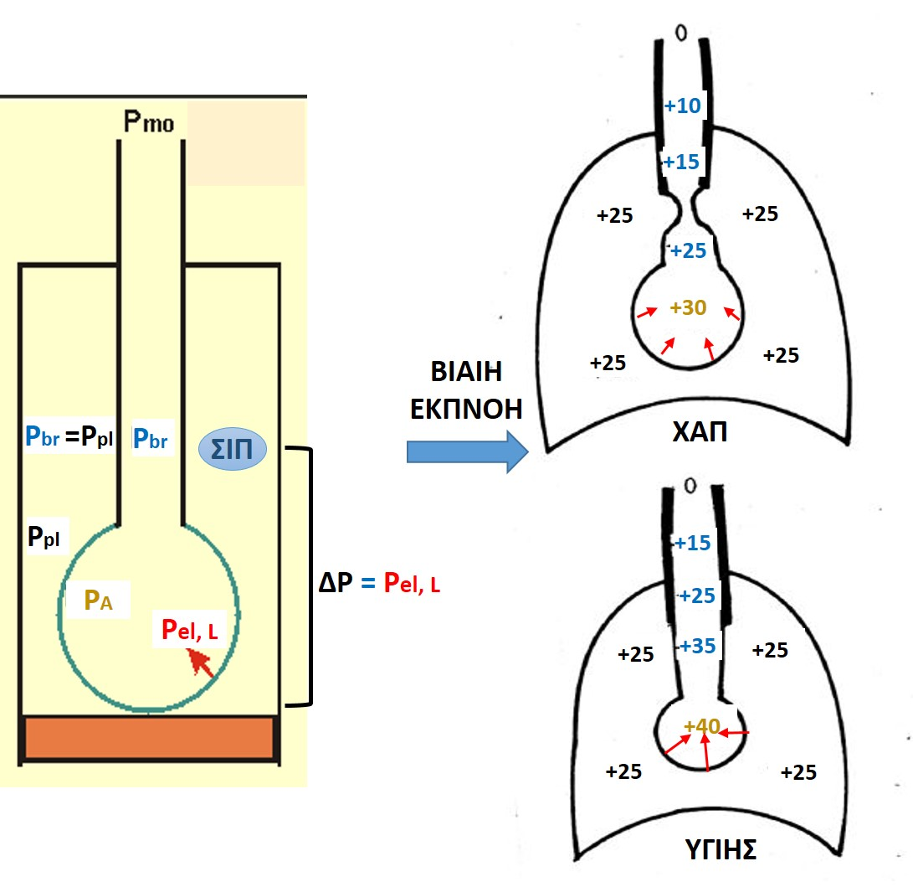
Πρώιμη σύγκλειση αεραγωγών
Παγίδευση αέρα

Slide 15
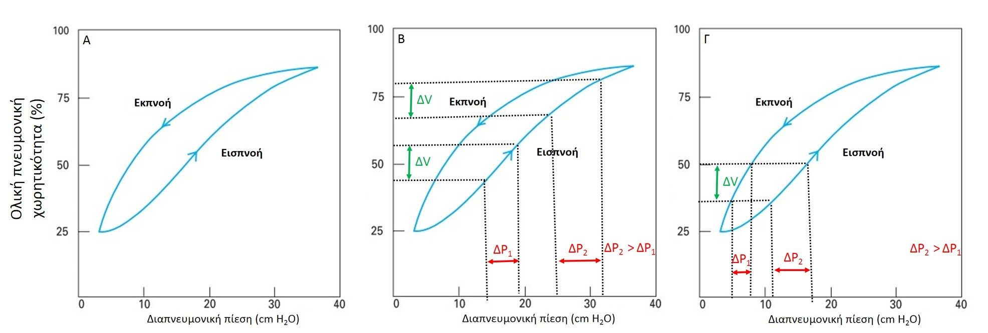
ΚΑΜΠΥΛΗ ΠΙΕΣΗΣ-ΟΓΚΟΥ
ΔΙΑΤΑΣΙΜΟΤΗΤΑ ΔV/ΔP

Slide 16
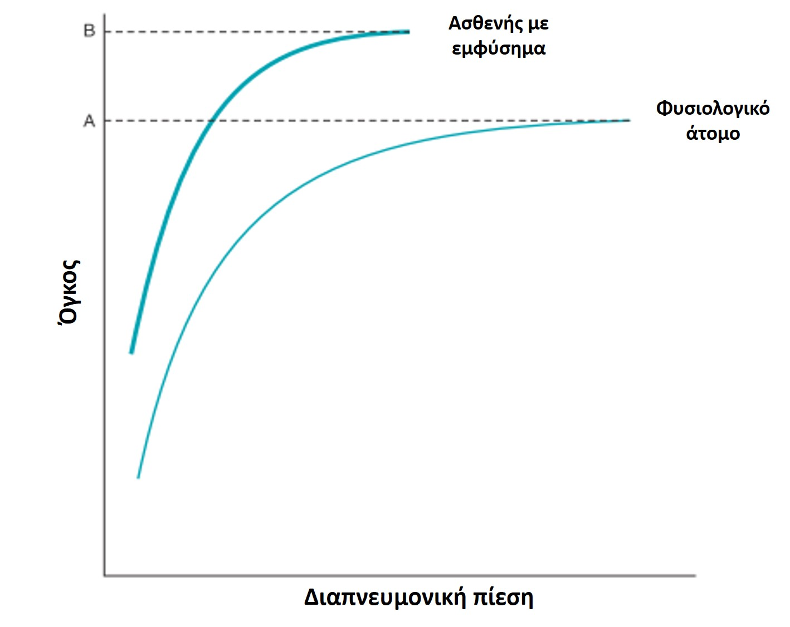
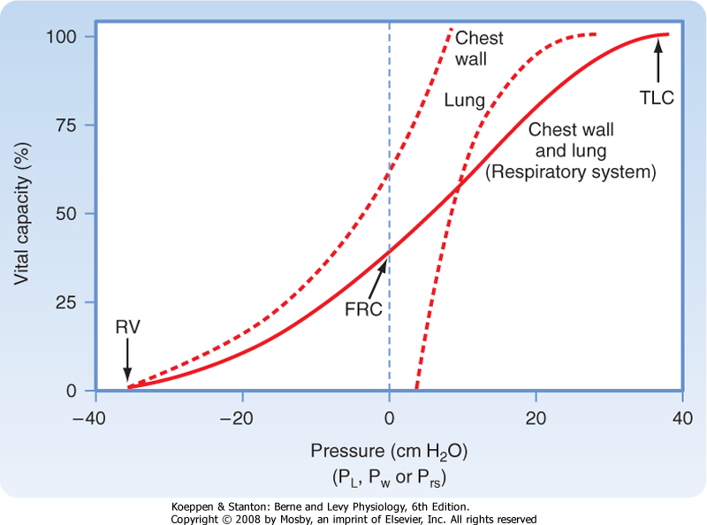
Μείωση ελαστικής επαναφοράς-
αύξηση διατασιμότητας

Slide 17
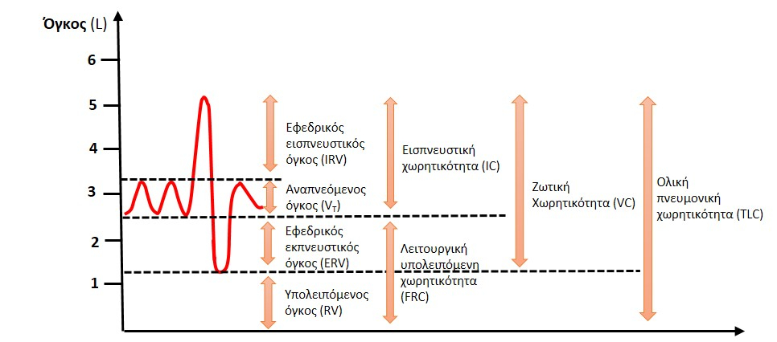
Υπερδιάταση πνεύμονα
Ελαστική επαναφορά
Πρώιμη σύγκλειση αεραγωγών
RV
Υπολειπόμενος όγκος
FRC
Λειτουργική υπολειπόμενη χωρητικότητα
TLC
Ολική πνευμονική χωρητικότητα
IC
Εισπνευστική χωρητικότητα

Slide 18
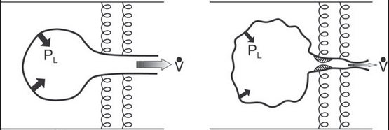
ΥΓΙΗΣ ΠΝΕΥΜΟΝΑΣ
ΧΑΠ
P_{ελαστική}
P_{ελαστική}
Q
Q

Slide 19
Υπερδιαταση Έργο αναπνοησ
Αιτια δυσπνοιασ
↑Αντιστάσεις αεραγωγών
↓Ελαστική επαναφορά
Υπερδιάταση
Δυσλειτουργία αναπνευστικών μυών:
Το διάφραγμα κατέρχεται-επιπεδώνεται-δεν λειτουργεί
σε ευνοϊκή σχέση μήκους-τάσης-μειωμένη απόδοση
Αυξημένο έργο αναπνοής (W=PxV)

Slide 20
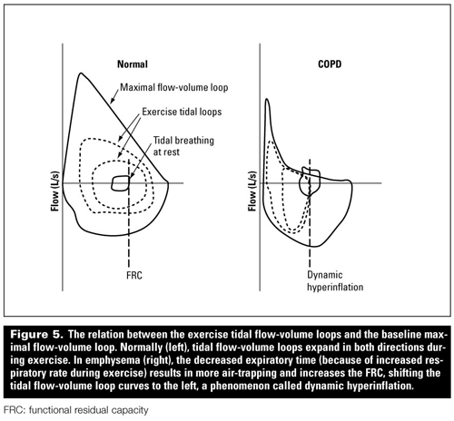
Δύσπνοια στην κόπωση
Άσκηση: αναπνεόμενος όγκος (Vt=ροή x χρόνο)
Έργο αναπνοής

Slide 21
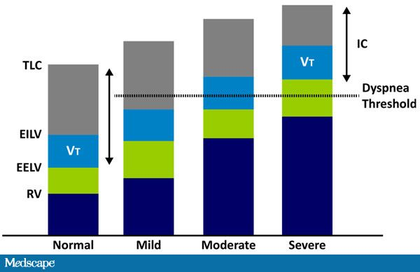
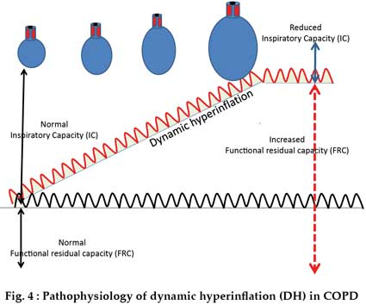
ΔΥΝΑΜΙΚΗ ΥΠΕΡΔΙΑΤΑΣΗ
ΗΡΕΜΙΑ
ΑΣΚΗΣΗ
ΔΥΣΠΝΟΙΑ

Slide 22
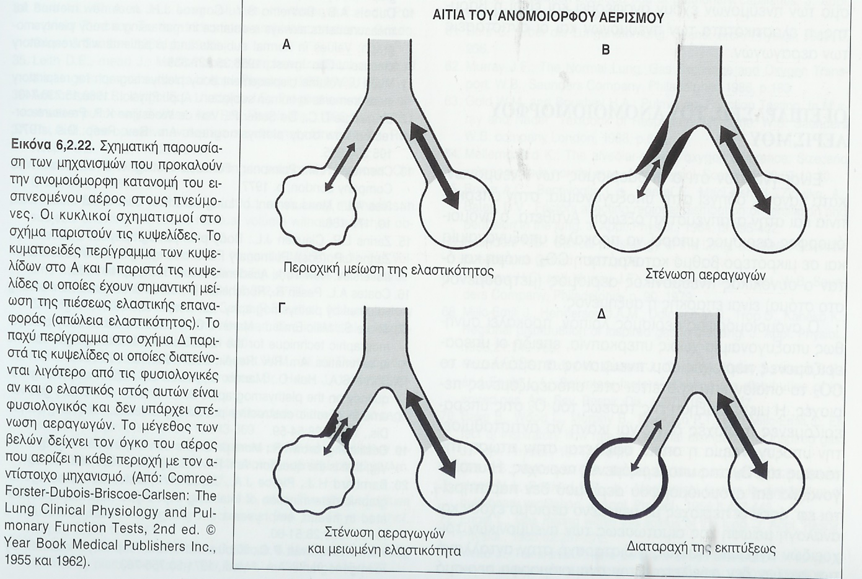
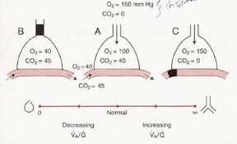
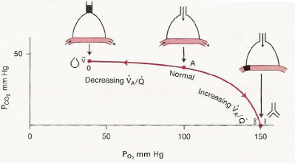
Γιατι ο ασθενησ μασ έχει υποξυγοναιμια;
Διαταραχές V/Q
↓ PO₂

Slide 23
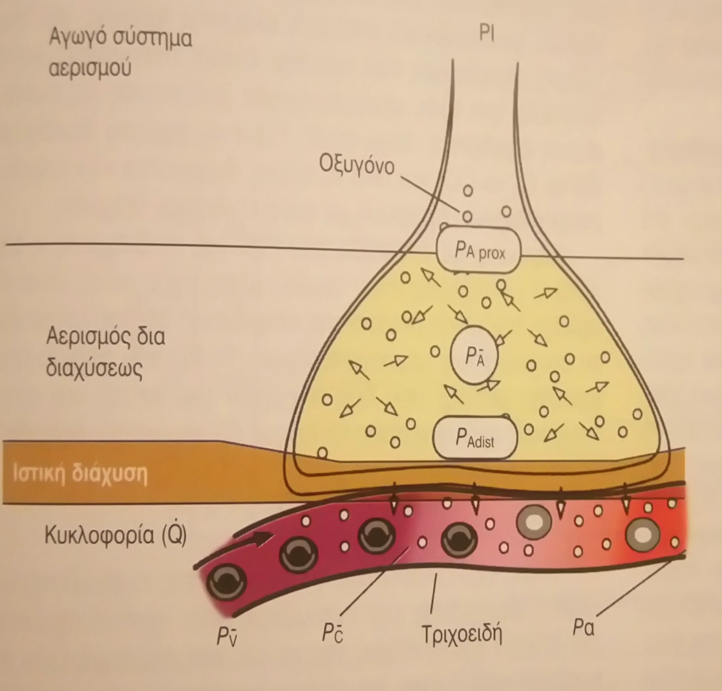
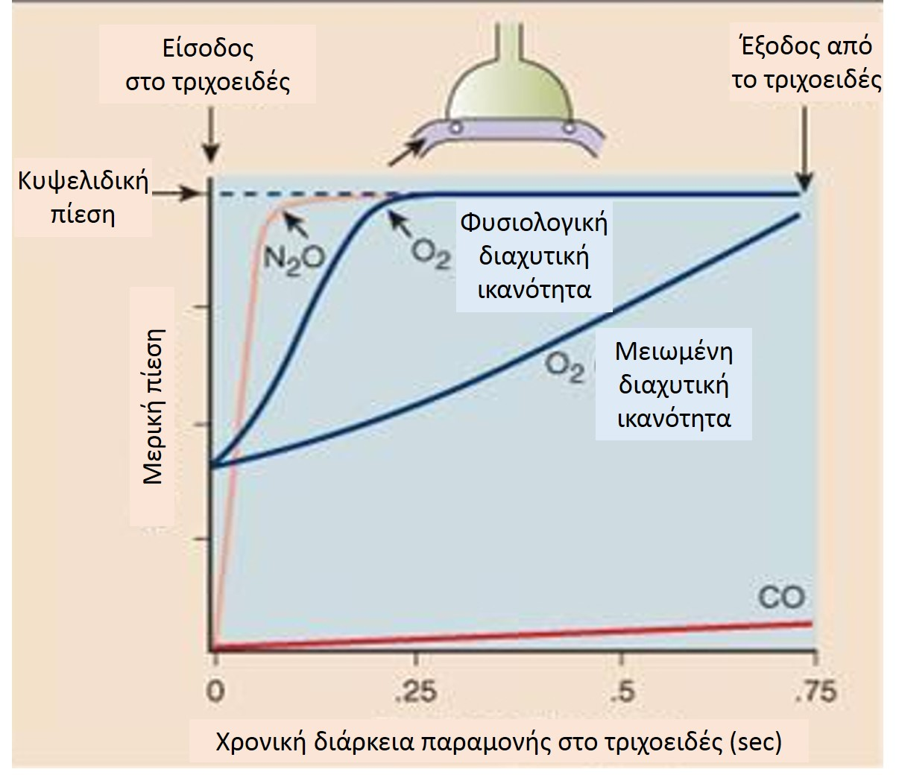
Υποξυγοναιμία στην άσκηση
Eμφύσημα-Μειωμένη διαχυτική ικανότητα
Καθορίζεται :
Επιφάνεια κυψελιδοτριχοειδικής μεμβράνης (A)
Πάχος μεμβράνης (T)
3. Οδηγό πίεση(ΔP) (κυψελίδες-φλεβικό αίμα) D_{L}= AxΔP
T

Slide 24
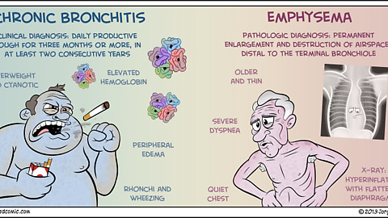

Slide 25

Τι πρεπει να κανουμε στον ασθενη μασ;
Χορήγηση βρογχοδιασταλτικών
Αντιστάσεων
Εκπνευστικής ροής
Υπερδιάτασης
Έργου αναπνοής
Δύσπνοιας
Ικανότητα για άσκηση
2. Χορήγηση οξυγόνου

Slide 26
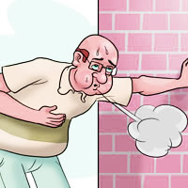
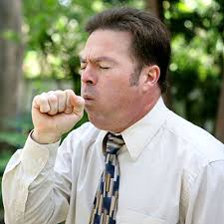
ΟρισμΟΣ ΑσθματοΣ
Το άσθμα είναι μια χρόνια φλεγμονώδης νόσος των αεραγωγών.
Χαρακτηρίζεται από συμπτώματα όπως δύσπνοια, συριγμό, βήχα και σφίξιμο στο στήθος.
Διακύμανση κατά τη διάρκεια του χρόνου
Συνοδεύεται από μείωση της ροής του αέρα
(αναστρέψιμη αυτόματα ή μετά από θεραπεία)
GINA 2016

Slide 27
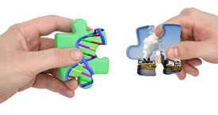


ΠαρΑγοντεΣ κινδΥνου ΓΙΑ Ασθμα
Αλληλεπίδραση
Γενετικού υλικού
και
Περιβάλλοντος
Αλλεργιογόνα (οικιακά/ εξωτερικού χώρου)
Επαγγελματικές ερεθιστικές ουσίες
Κάπνισμα / Μόλυνση περιβάλλοντος
Λοιμώξεις αναπνευστικού
έκθεση σε ψυχρό αέρα
Τροφές-φάρμακα
Γενετική προδιάθεση
Ατοπία (50%)
Βρογχική υπεραντιδραστικότητα
Notes:
Φύλο: <10 αγόρια
>10 ίση
εφηβεία: κορίτσια
ασπιρίνη: γυναίκες
Οικιακά: ακάρεα, σκύλος, γάτα, κατσαρίδα
Εξωτερικά: γύρεις, μύκητες
Επαγγελματικά: asmanet.com
Λοιμώξεις: υγιεινή υπόθεση
Κοινωνικοοικονομικά: αναπτυγμένες χώρες
Μέγεθος οικογένειας: μικρή = άσθμα
Παχυσαρκία: αυξημένος κίνδυνος άσθματος

Slide 28
ΑΠΟΦΡΑΚΤΙΚΗ ΣΠΙΡΟΜΕΤΡΗΣΗ
Όγκος (L)
Ροή (L/sec)
FVC
Εκπνοή
FEV₁
Εισπνοή
0
1
2
3
4
5
6
Χρόνος (sec)
Όγκος (L)
FEV₁ <80% προβλ.
FEV₁/FVC <70%

Slide 29
Typical spirometric tracings
Flow
Volume
Μείωση FEV1/FVC
Normal
FEV₁
Asthma
(after BD)
Αύξηση 12%+200ml FEV1 post
Normal
Asthma
(before BD)
Asthma
(after BD)
Asthma
(before BD)
1
2
3
4
5
Volume
Time (seconds)
Note: Each FEV₁ represents the highest of three reproducible measurements
GINA 2016

Slide 30
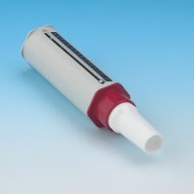
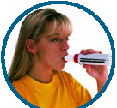
Ροομετρία
Peak Flow Meter
Μετρά τη μέγιστη εκπνευστική ροή
Peak Expiratory Flow Rate (PEFR)
Είναι εύχρηστη μέθοδος
  Μπορεί να χρησιμοποιηθεί από ενήλικες και παιδιά >5 ετών
Ενδείξεις
  Διάγνωση άσθματος
  Παρακολούθηση πορείας άσθματος
  Αξιολόγηση νυκτερινών συμπτωμάτων άσθματος
  Διάγνωση επαγγελματικού άσθματος

Slide 31
Διακύμανση της PEFR>20%
Personal
Best = 100%
80%
60%
Personal Best PEFR = 560 l/min
Μέγιστη - Ελάχιστη PEFR
⎯⎯⎯⎯⎯⎯⎯⎯⎯⎯⎯⎯⎯ Μέσος Όρος PEFR
Notes:
Διακύμανση >20% την ημέρα για >3 ημέρες την εβδομάδα σε μέτρηση 15 ημερών

Slide 32
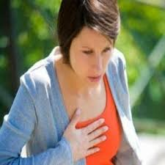
Ελένη 30 ετών με ιστορικό άσθματος από 20ετίας
&
συμπτωματολογία κυρίως άνοιξη-φθινόπωρο
ΔΥΣΠΝΟΙΑ-ΣΥΡΙΤΤΟΥΣΑ ΑΝΑΠΝΟΗ
ΒΗΧΑ-ΣΥΣΦΙΓΚΤΙΚΟ ΑΙΣΘΗΜΑ ΒΑΡΟΥΣ ΣΤΟ ΣΤΗΘΟΣ
ΦΕ: Μουσικοί ρόγχοι-συρίττοντες διάχυτα-παράταση εκπνοής

Slide 33
ΓιατΙ η ΕλΕνη Εχει δΥσπνοια-ΣΥΡΙΤΤΟΥΣΑ ΑΝΑΠΝΟΗ?

Slide 34
Παράγοντες κινδύνου
ΦΛΕΓΜΟΝΗ
Βρογχική
Υπεραντιδραστικότητα
Απόφραξη Αεραγωγών
Συμπτώματα
Notes:
Εξω/ενδο –γενείς παράγοντες:Φλεγμονώδεις μεταβιβαστές:Κυτταροκίνες, ισταμίνη,
λευκοτριένεια
ΑΠΟΤΕΛΕΣΜΑ: ΦΛΕΓΜΟΝΩΔΗΣ ΑΝΤΙΔΡΑΣΗ/
ΒΡΟΓΧΟΣΤΕΝΩΣΗ

Slide 35
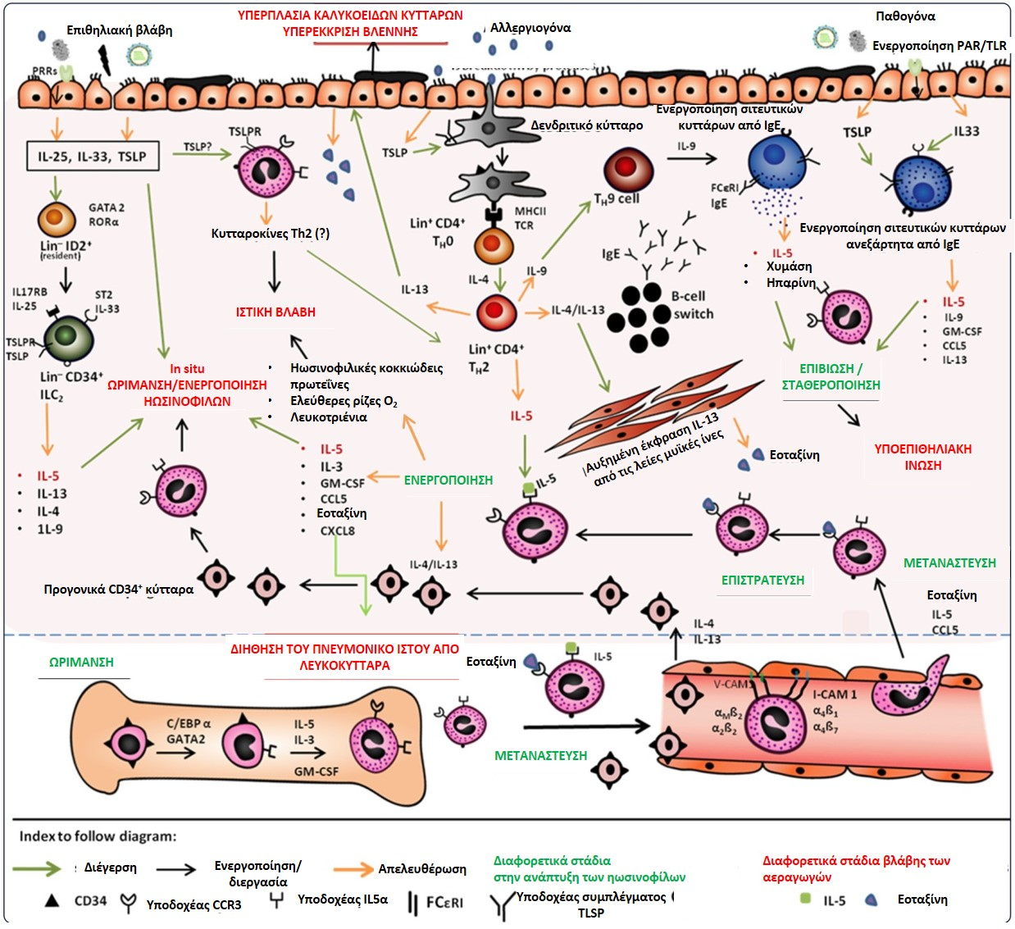
ΗΩΣΙΝΟΦΙΛΙΚΗ ΦΛΕΓΜΟΝΗ ΣΤΟ ΑΣΘΜΑ

Slide 36
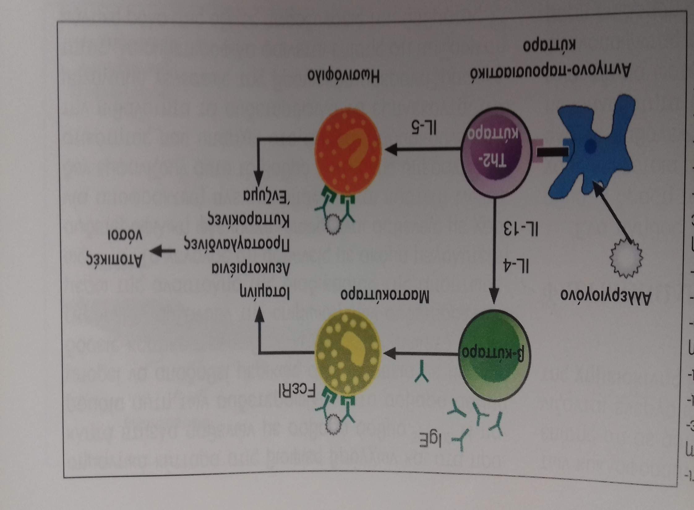

Slide 37
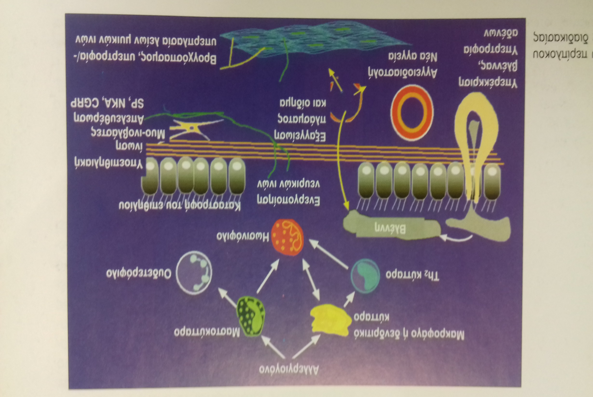

Slide 38
ΠαθογΕνεια ΑσθματοΣ
Χρόνια φλεγμονή, τραυματισμός επιθηλίου
επιδιόρθωση
αναδιαμόρφωση

Slide 39
ΓιατΙ η ΕλΕνη Εχει δΥσπνοια-ΣΥΡΙΓΜΟ?
Διήθηση τοιχώματος από φλεγμονώδη κύτταρα
Βλάβη κροσσωτού επιθηλίου αεραγωγών
Υπερπλασία λείων μυϊκών κυττάρων
Υπερτροφία των βλενογόννιων αδένων υπερπλασία καλυκοειδών κυττάρων με αυξημένη παραγωγή βλέννης
ΦΛΕΓΜΟΝΗ- ΒΑ-ΑΝΑΔΙΑΜΟΡΦΩΣΗ ΑΕΡΑΓΩΓΩΝ
ΜΕΙΩΣΗ ΕΓΚΑΡΣΙΑΣ ΔΙΑΜΕΤΡΟΥ
ΣΤΕΝΩΣΗ ΑΕΡΑΓΩΓΩΝ
ΠΕΡΙΟΡΙΣΜΟΣ ΡΟΗΣ ΑΕΡΑ

Slide 40
Μείωση ακτίνας αεραγωγών = τετραπλάσια αύξηση αντιστάσεων
περιορισμός ροής αέρα & παγίδευση στο τέλος της εκπνοής
Αύξηση τελοεκπνευστικού όγκου
Mετατόπιση διαφράγματος προς τα κάτω
Aύξηση έργου αναπνοής

Slide 41
Ελένη 30 ετών με ιστορικό άσθματος από 20ετίας
&
συμπτωματολογία κυρίως άνοιξη-φθινόπωρο
ΔΥΣΠΝΟΙΑ-ΣΥΡΙΤΤΟΥΣΑ ΑΝΑΠΝΟΗ
ΒΗΧΑ-ΣΥΣΦΙΓΚΤΙΚΟ ΑΙΣΘΗΜΑ ΒΑΡΟΥΣ ΣΤΟ ΣΤΗΘΟΣ
Ερεθισμός νευρικών απολήξεων στο τοίχωμα βρόγχων από τη φλεγμονή παρά από απόφραξη
ΦΕ: Μουσικοί ρόγχοι-συρίττοντες διάχυτα-παράταση εκπνοής
ταχυκαρδία-παράδοξος σφυγμός

Slide 42
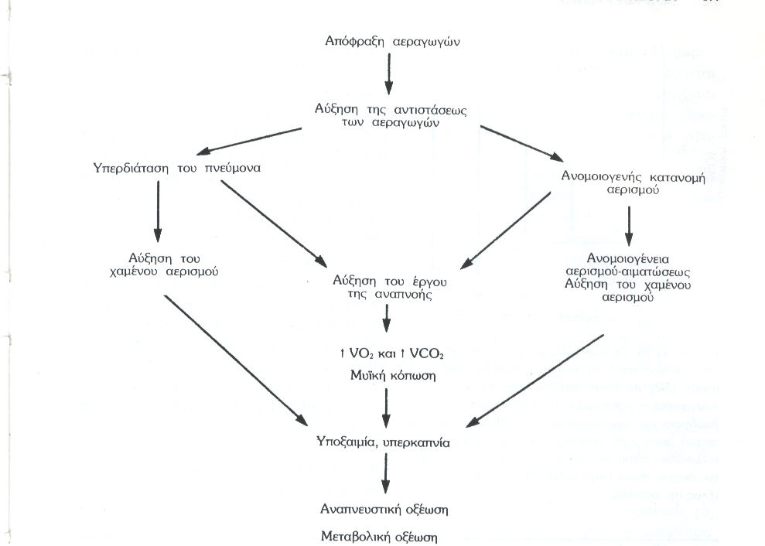
ΠαθοφυσιολογικΕΣ μεταβολΕΣ σε σοβαρΗ παρΟξυνση

Slide 43
ΘεραπεIα aσθματοΣ
Εκλεκτικοί β2 αδρενεργικοί διεγέρτες
(χάλαση λείων μυικών ινών των βρόγχων, αυξάνουν διαπερατότητα αδενυλικής κυκλάσης-αύξηση ενδοκυττάριου ΑΜP)
Εισπνεόμενα κορτικοστεροειδή
(αναστολή φλεγμονώδους απάντησης)
Αντιχολινεργικά (μέτρια βρογχοδιασταλτική δράση)
Ανταγωνιστές υποδοχέων λευκοτριενίων
Anti IgE, Anti IL5

Slide 44






